Slide 1
STF –ONLINEALUSTA
Päivitys 31.5.2020
Liisa Kokkarinen
Visit Finland

Slide 2
KUINKA HAKEA MUKAAN?
Mukaan voi hakea jo tänään!
Mukaan haetaan luomalla käyttäjä eli STF –profiili osoitteessa: https://www.businessfinland.fi/suomalaisille-asiakkaille/palvelut/matkailun-edistaminen/vastuullisuus/sustainable-travel-finland/
→ HAE & JA KIRJAUDU OHJELMAAN TÄSTÄ!
Toimenpiteitä kestävän matkailun eteen ei tarvitse olla tehtynä STF –ohjelmaan hakiessa
STF -polun suorittamiselle ei ole aikarajaa
Työkalut saa käyttöön saman tien e-oppaan muodossa

Slide 3
STF –PROFIILIN LUOMINEN Kestävän matkailun vastuuhenkilö
Hakiessa mukaan STF –ohjelmaan, yrityksen kestävää matkailua koordinoiva henkilö tulee olla valittuna
Profiilin luominen on jaoteltu 4 eri osa-alueeseen:
Kestävän matkailun vastuuhenkilö
Yrityksen perustiedot
Yrityksen toimintaa tarkentavat tiedot
Yrityksen julkiset tiedot
Tässä osiossa kestävää matkailua koordinoiva henkilö syöttää hakemukseen omat kontaktitiedot

Slide 4
STF –PROFIILIN LUOMINEN Yrityksen perustiedot
Tässä osiossa kestävää matkailua koordinoiva henkilö syöttää hakemukseen yrityksen perustiedot kuten osoitetiedot
Tässä osiossa valitaan myös suuralue, johon yritys kuuluu. Suuralueita on 4:
Lakelad
Lapland
Coast & Archipelago
Helsinki region
En tiedä → jos yritys ei tiedä, mille suuralueelle kuuluu, voi hän valita vaihtoehdon ’en tiedä’ jolloin VF kohdentaa yrityksen suuralueelleen
Suuralue on tärkeä näkyvyyden kannalta; kuluttajat ja jakelukanavat voivat tulevilla STF –sivuilla etsiä yrityksiä suuralueittain

Slide 5
STF –PROFIILIN LUOMINEN Yrityksen toimintaa tarkentavat tiedot
Tässä osiossa täytetään yrityksen toimintaa tarkentavia tietoja, mitä hyödynnetään anonyymisti STF –ohjelman kehitystyössä, matkailun kestävyyden mittauksessa sekä tilastoinnissa.
Yrityksen toimialalla tarkoitetaan yrityksen päätoimialaa, esim ravintola- tai majoitustoiminta. Tämä tieto on tärkeä myös yrityksen julkisen profiilin kannalta, mihin tämä tieto ui.
Tässä osassa kysytään myös alueorganisaatio, johon yritys kuuluu. Tämä linkittää yrityksen alueensa yritysverkostoon, ja listaa yrityksen destinaation alueorganisaation alle. Valikossa on ne alueorganisaatiot, jotka ovat hakeneet STF –ohjelmaan destinaationa. Vaihtoehtoisesti, yritys voi valita myös vaihtoehdon
Emme kuulu alueorganisaatioon
Destinaatio / DMO ei listassa (tällöin yritys liitetään oikeaan alueorganisaatioon destinaation hakiessa mukaan)
Yritys voi edetä ohjelmassa myös ilman alueorganisaatiota. Alueorganisaatio on kuitenkin tärkeä myös näkyvyyden kannalta; kuluttajat ja jakelukanavat voivat tulevilla STF –sivuilla etsiä yrityksiä destinaatioittain

Slide 6
STF –PROFIILIN LUOMINEN Yrityksen julkiset tiedot
Tälle sivulle täytetään englanninkielellä yrityksen julkisen profiilin tietoja
Näitä markkinointi-viestinnällisiä tietoja hyödynnetään Visit Finlandin kanavissa yrityksen saatua STF –merkin
On ensisijaisen tärkeää, että yrityksen www-sivu ohjautuu englanninkielisille sivustoille, ja että yrityksen toiminnan kuvaus on kirjoitettu englannin kielellä
Kun kaikki tiedot on täytetty, lähetetään hakemus STF –ohjelmaan Visit Finlandin tarkastettavaksi.
Kun hakemus STF –ohjelmaan on Visit Finlandin toimesta hyväksytty, saa yritys kutsun STF e-oppaaseen. Hyväksymisestä mukaan STF –ohjelmaan tulee myös erillinen sähköposti, ja kulku STF –onlinealustalle mahdollistuu (1.6 alkaen).

Slide 7
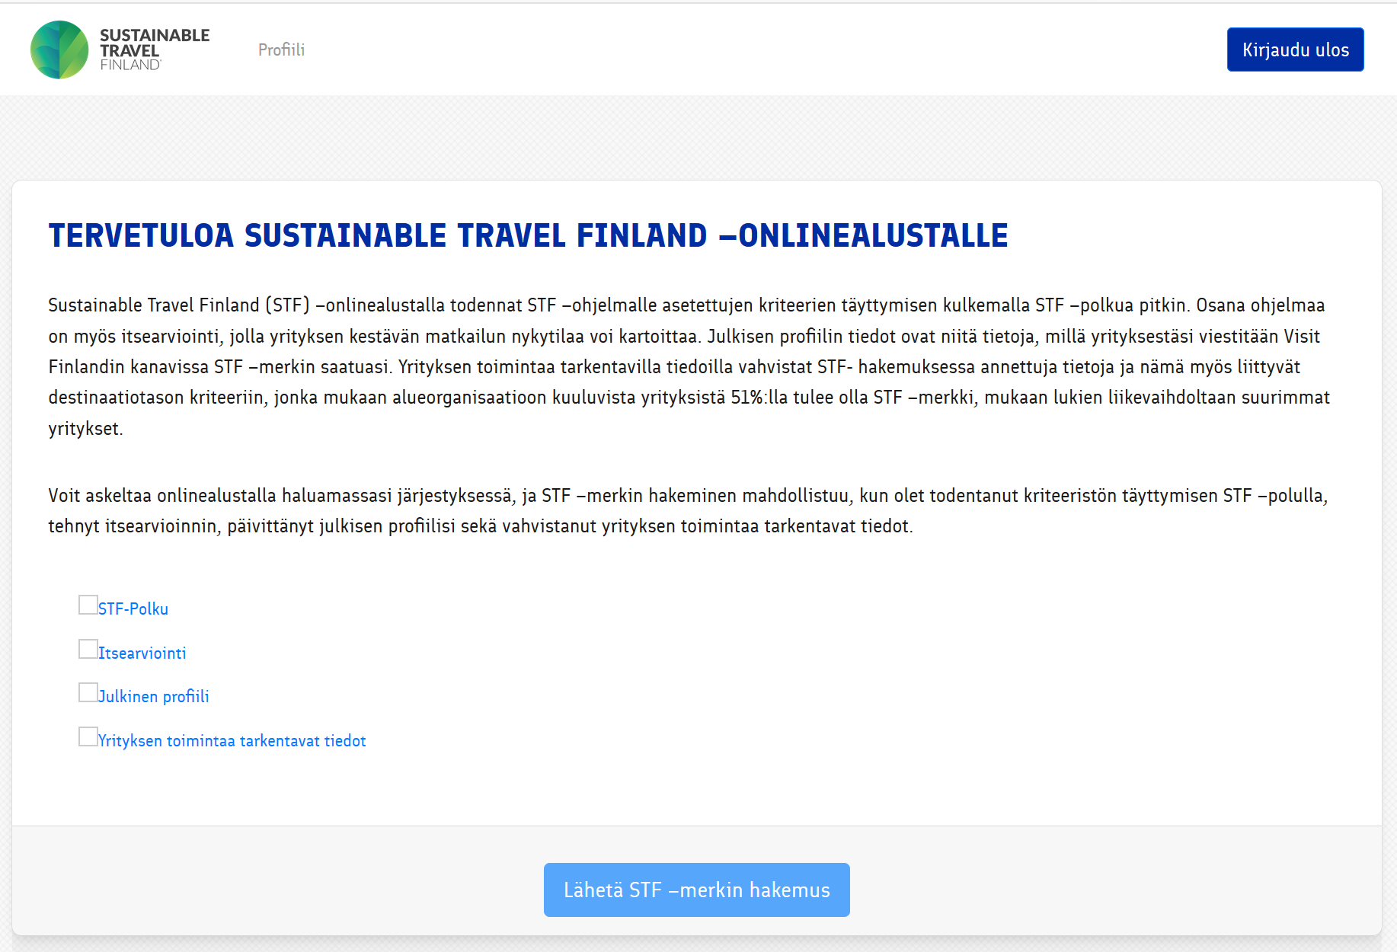
STF –ONLINEALUSTAN TERVETULOA -SIVU
Kun hakemus on hyväksytty, kulku STF –onlinealustalle mahdollistuu.
Tältä sivulta voi navigoida STF –polulle, itsearviointiin, yrityksen julkiseen profiiliin ja yrityksen toimintaa tarkentaviin tietoihin.
STF –merkkiä haetaan tältä sivulta, ja se mahdollistuu kun kaikki ohjelman osa-alueet on suoritettu ja tiedot täytetty.
Yläkulmasta aukeaa myös näkymä yrityksen profiiliin, eli niihin tietoihin mitä yrityksestä on täytetty hakiessa mukaan STF –ohjelmaan. Näitä tietoja ei voi itse jälkikäteen muuttaa, vaan muutokset tehdään aina Visit Finlandin kautta
STF –logosta pääsee aina palaamaan tälle Tervetuloa –sivulle

Slide 8
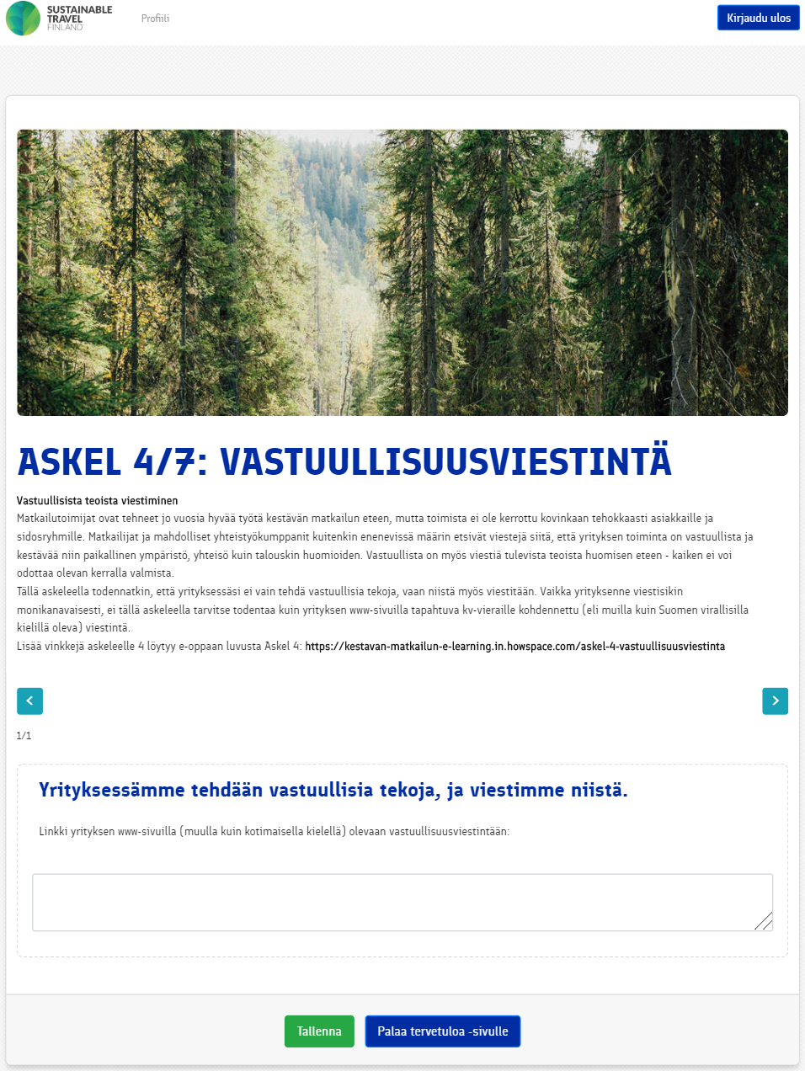
STF –POLKU
Tervetuloa STF –polulle!
STF –polku on seitsemän askeleen ’polku’ jolla todennat STF –ohjelman asettaman kriteeristön täyttymisen askel askeleelta mm. allekirjoitusten, linkkien ja liitetiedostojen avulla.
STF –polun tärkein apuväline on STF –ohjelmalle luotu kestävän matkailun e-opas, johon STF –ohjelmaan hyväksytyt saavat kutsulinkin. E-oppaasta löytyy yleisesti tietoa kestävästä matkailusta, kuten myöskin oma luku jokaiselle STF –polun askeleelle. Jos sinulla on mitään kysyttävää STF –polun askeleista, etsi siis tietoa aina ensin ohjelman e-oppaasta.
STF –polulla voi askeltaa haluamassaan järjestyksessä, kuten myöskin kulkea edes takaisin. On tärkeää kuitenkin aina muutosten jälkeen painaa ’tallenna’ tai ’lähetä’ ennen siirtymistä seuraavalle askeleelle!
Askeleilla käytetty aika tai kulkujärjestys riippuu esimerkiksi siitä, onko yrityksellä jo kestävän matkailun ohjelma, toimintaa tukeva sertifikaatti, viestintää vastuullisesta toiminnasta, tai muita kestävän matkailun toimenpiteitä jo tehtynä.
Askeleita ei tarvitse kulkea järjestyksessä, vaan tässä tapauksessa polulta poikkeaminen on sallittua!

Slide 9
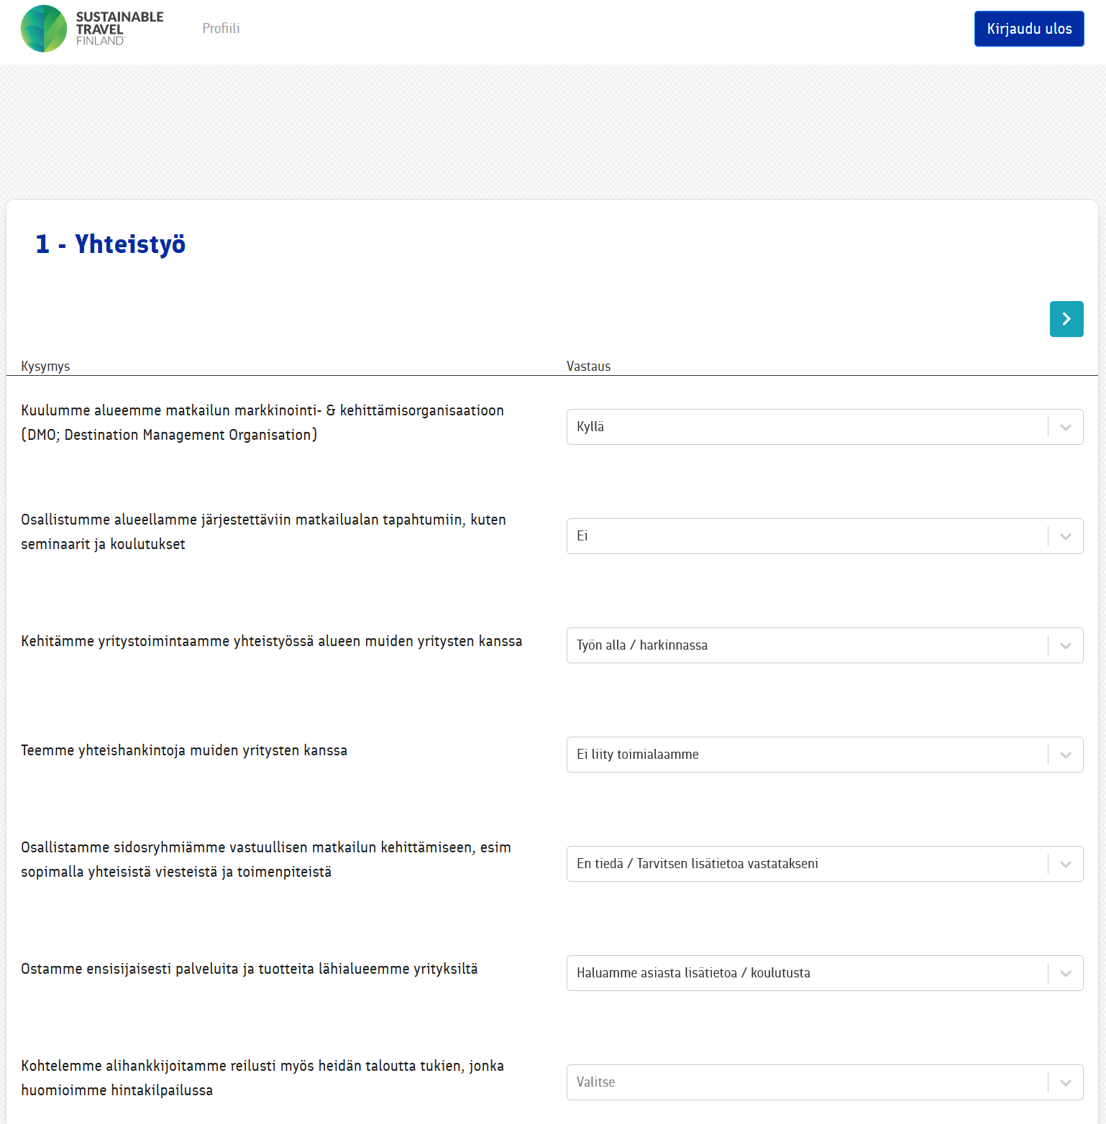
ITSEARVIOINTI
ITSEARVIOINTI YRITYKSEN KESTÄVÄN MATKAILUN NYKYTILAN KARTOITTAMISEEN
Itsearvioinnin tarkoitus luoda käsitys siitä, mitä kaikkea vastuullinen liiketoiminta ja matkailun kestävä kehittäminen pitävät sisällään, ja millä tasolla yritys on kestävän matkailun toiminnassa. Itsearvioinnin tuloksia voi hyödyntää myös esimerkiksi yrityksen viestinnässä vastuullisesta liiketoiminnasta, tai luomalla prioriteettilistaa seuraavista toimenpiteistä.
Itsearvioinnissa vastaukset pisteytetään, ja arvioinnin kanssa onkin syytä olla rehellinen ja huomioida omat kehitystarpeet ja prioritisoida tärkeimmät kehityskohteet; vastuullisuustyö on jatkuvaa kehittämistä eikä ole tarkoituskaan saada itsearvioinnista täysiä pisteitä. Itsearviointi uusitaan STF –merkkiä uusittaessa, ja näin omaa kehitystyötä voi seurata myös itsearvioinnin kautta.
Itsearviointi tukee toimijoiden yhteisiä päämääriä vastuullisessa matkailussa. Itsearviointi jakautuu kestävän matkailun periaatteiden mukaisesti 10 eri osa-alueeseen, joista jokainen avataan joukolla osa-alueeseen liittyviä kysymyksiä. Täten itsearviointi on suhteellisen pitkä, ja siihen on syytä varata tarpeeksi aikaa. Itsearviointi on sisällöltään käyttäjää kouluttava, ja se suositellaankin tehtäväksi yhdessä henkilökunnan tai yrityksen kestävän matkailun tiimin kanssa.
Kestävän matkailun periaatteet: https://www.businessfinland.fi/suomalaisille-asiakkaille/palvelut/matkailun-edistaminen/vastuullisuus/kestavan-matkailun-periaatteet/
Huomaathan, että itsearviointia ei tarvitse tehdä kerralla, vaan vaikka osa-alue kerrallaan. Mutta muista aina painaa ’tallenna’ ennen kuin siirryt seuraavalle sivulle tai palaat tervetuloa –sivulle!

Slide 10
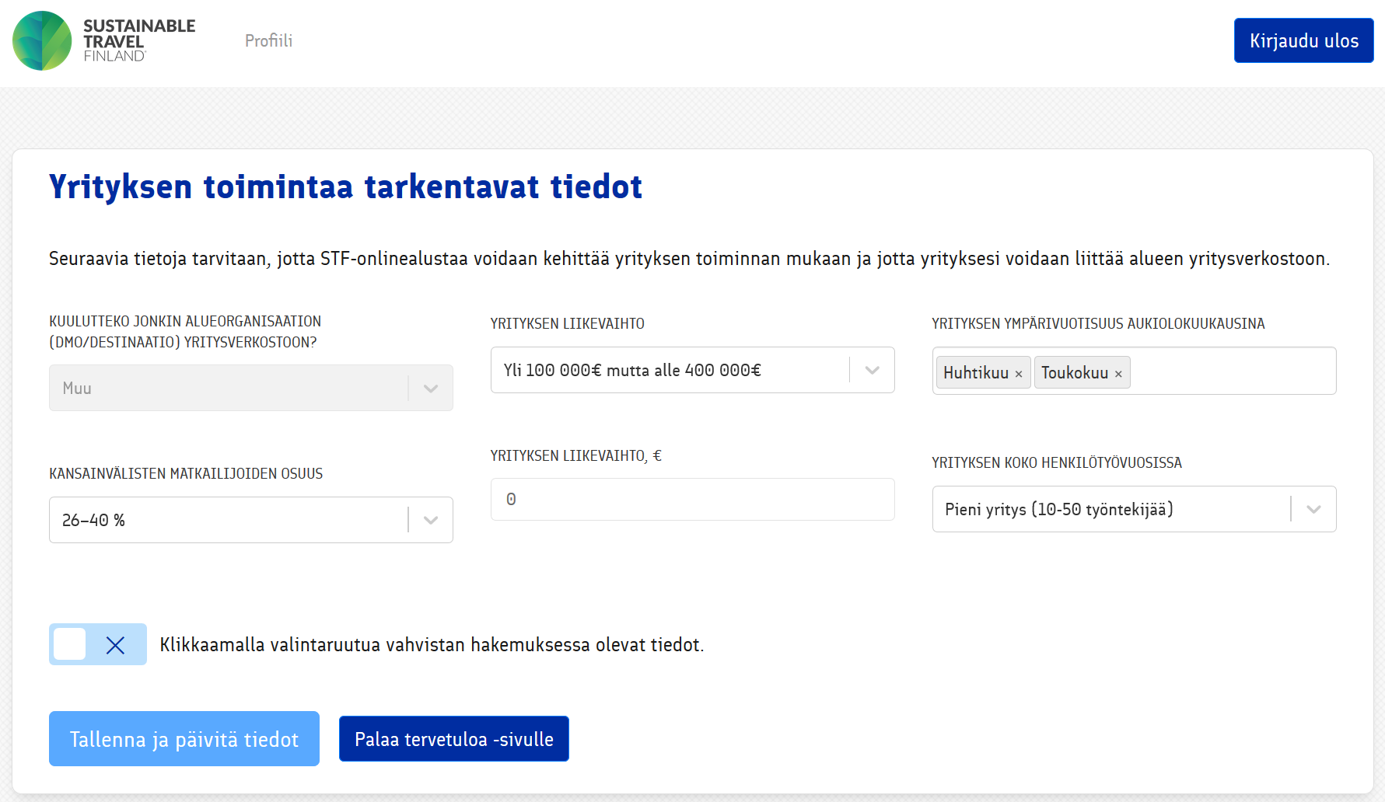
Yrityksen toimintaa tarkentavat tiedot
YRITYKSEN TOIMINTAA TARKENTAVAT TIEDOT
STF –onlinealustalta kerättyä dataa hyödynnetään anonyymisti, ja analysoitua tietoa ja dataa tuodaan osaksi alustan kehittämisprosessia ja tiedolla johtamisen tavoitteita.
Yrityksen toimintaa tarkentavia tietoja ei siis tarvita vain tilastointiin liittyvistä syistä, vaan jotta STF –onlinealustaa voidaan kehittää yrityksen toiminnan mukaan, ja jotta yritykset voidaan liittää oikean destinaation alueorganisaation yritysverkostoon.
Lisäksi yrityksen euromääräistä liikevaihtoa kysytään, sillä saadakseen destinaatiotason Sustainable Travel Finland –merkin, destinaation yrityksistä vähintään 51 %:lla (mukaan lukien liikevaihdoltaan suurimmat) tulee olla yritystason Sustainable Travel Finland -merkki.
Yritysten määrä ja yhteenlaskettu liikevaihto ovatkin tietoja, jotka destinaation tulee syöttää onlinealustalle omaan profiiliisi. Sinun tulee siis vain täyttää euromääräinen liikevaihto, ja onlinealusta sitten anonyymisti laskee alueen yritysten liikevaihdon yhteen, ja tarkastelee destinaation 51% -kriteerin täyttymistä.

Slide 11
JULKINEN PROFIILI, 1
Yrityksen toiminnan kuvaus Visit Finlandin kanavissa
Yrityksen saadessa STF –merkin, tullaan yrityksen profiili julkaisemaan Business Finlandin Travel Trade sekä Visit Finlandin englanninkielisellä www.visitfinland.com –sivustoilla. Seuraavia tietoja yrityksestä hyödynnetään julkisen profiilin luomiseen:
Yrityksen markkinointinimi
Yrityksen päätoimiala
Suuralue, jolla yritys toimii
Yrityksen toimintaa ilmentävä kuva
Yrityksen www-osoite
Yrityksen toimintaa kuvaavat palvelukategoriat (näistä lisää tietoa seuraavalla sivulla)
Tietoja voidaan hyödyntää Visit Finlandin viestinnässä myös ennen STF –merkin saavuttamista.
On siis ensisijaisen tärkeää, että tiedot ja kuvaukset on täytetty huolella ja englannin kielellä. On myös huomioitava, että www-sivu ja yrityksen toimintaa ilmentävä kuva on harkittu kansainvälinen matkailu mielessä. Koska tietoja ei voi muuttaa yrityksen saatua STF –merkin, pyydämme että käytätte aikaa julkisen profiilin luomiseen.

Slide 12
JULKINEN PROFIILI, 2
Palvelukategoaria | Ehto
Restaurant | Kohteessa on ravintola, kahvila, baari tai vastaava ruokaelämyksiä tarjoava palvelu
Rental services | Kohteesta voi vuokrata välineitä, esim. auton, talvivaatteet, maastopyörän tai veneen
Tours & activities | Kohteella on varauspalvelu, ja sieltä voi varata matkoja ja aktiviteetteja, eli kohde on esim DMC tai incoming toimija
Guided services | Kohteessa järjestetään ohjelmapalveluita tai opastettuja retkiä, jotka ovat varattavissa kohteen kautta
Outdoor & sports | Kohde, tai sen välitön läheisyys, tarjoaa erinomaiset ulkoilu- ja urheilumahdollisuudet, kuten esim hiihtokeskukset
National park | Kohde sijaitsee kansallispuiston välittömässä läheisyydessä, ja kohteesta on joko helppo kulku kansallispuistoon tai kohde järjestää sinne opastettuja retkiä
Guest harbour | Kohteessa on vierasvenesatama
Events | Kohteessa järjestetään matkailijoita kiinnostavia tapahtumia (eli esim kokouspalvelut eivät kuulut tähän kategoriaan)
Wellbeing | Kohde tarjoaa hyvinvointipalveluita tai -tuotteita, esim. saunat, spat, yrittihoidot
Shopping | Kohde tai sen välitön läheisyys tarjoaa hyvät ostosmahdollisuudet keskittyen erityisesti paikalliseen ja suomalaiseen tuotantoon sekä lahjatavaratuotteisiin
Wildlife & animals | Kohde on erikoistunut eläimiin tutustumiseen ja niiden ihailuun, esim. karhun- ja hylkeiden katselu, eläintarhat, huskyfarmit, porotilat. Kategoriaan ei kuulu metsästys- ja kalastuspalvelut.
Culture | Kohde on erikoistunut kulttuuripalveluihin ja niiden esittämiseen (esim design, arkkitehtuuri, museot, tapahtumat yms), tai itse kohte on kulttuurillisesti merkittävä tai tarjoaa kulttuurielämyksiä
Natural phenomena | Kohde on erikoistunut luonnonilmiöiden (esim. revontulet, keskiyön aurinko) ihailuun ja kokemiseen
Extraordinary accommodation | Kohde tarjoaa erikoismajoitusta, esim. lasi-iglut, glamping, tentsile yms.
Wheelchair friendly | Kohde on pyörätuolilla saavutettavissa, ja kaikki kohteen palvelut ovat kohderyhmälle yhdenvertaisesti käytettävissä. Henkilökunnalla on asianomaiset valmiudet palvella ja kohdata kohderyhmä.
LGBTQ+ friendly | Kohde palvelee LGBTQ+ kohderyhmää huomioiden heidät mm. viestinnässä, ja henkilökunnalla on tasa-arvoa ja yhdenvertaisuutta vaaliva palveluote
Family friendly | Kohde palvelee erityisesti lapsiperheitä, heidän eritystarpeensa huomioiden, ja henkilökunnalla on lapsiystävällinen ote

Slide 13
Termit tutuiksi!
Sustainable Travel Finland –profiili on kattaus perustiedoista, joilla haetaan STF –ohjelmaan ja joita käytetään Visit Finlandin viestinnässä saatuasi STF –merkin
Sustainable Travel Finland -hakemus on onlinepohjainen hakemus, joka sisältää perustietoja yrityksestä / hakijasta sekä STF -profiilin, ja jolla haet mukaan ohjelmaan ja STF –merkkiä.
Sustainable Travel Finland –ohjelmalla tarkoitetaan ’Sustainable Travel Finland’ kokonaisuutta, jota tukemaan on luotu mm. STF e-opas, jota todennetaan STF –onlinealustalla, ja jonka läpikäytyä saa STF –merkin
Sustainable Travel Finland e-opas on e-learning alustalle rakennettu kattava ja opettava kokonaisuus kestävästä matkailusta, sen edistämisestä, tärkeydestä ja nykytilasta Suomessa. STF e-opas selittää STF –polun kriteeristön askel askeleelta
Sustainable Travel Finland –polulla tarkoitetaan STF –ohjelman kriteeristöä, joiden tulee täyttyä saadakseen STF –merkin, ja joita todennetaan STF –onlinealustalla
Sustainable Travel Finland –onlinealusta on digitaalinen alusta, jolla todennat STF -polun askeleita, tehdään itsearviointi ja jossa haetaan STF –merkkiä.
Sustainable Travel Finland –merkki saavutetaan kulkemalla koko STF –ohjelma, täyttämällä sen polulla vaaditut kriteerit ja todentamalla nämä STF –onlinealustalla

Slide 14
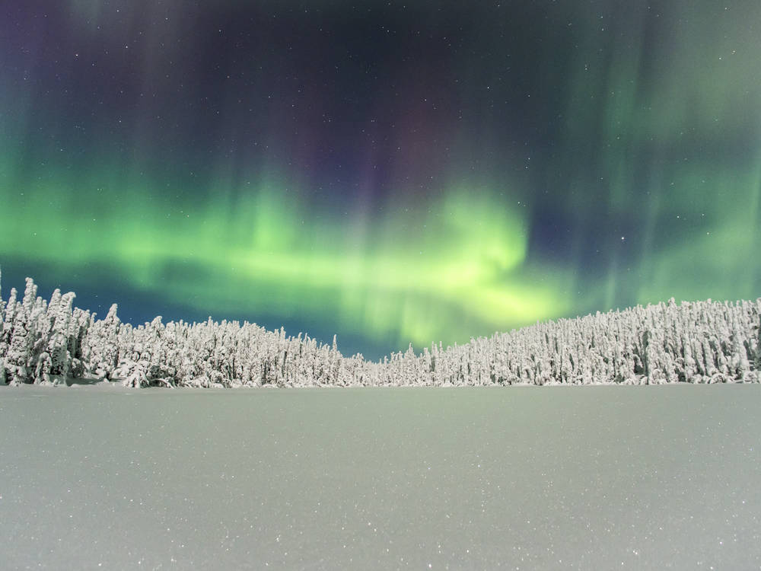
"Se oli hauska ja kiemurteleva polku.… Se teki mutkia ja hypähdyksiä joka suuntaan, ja toisinaan se meni solmuun itsensä kanssa vain pelkästä ihastuksesta. Sellaisella polulla kulkemiseen ei väsy. Sellaista polkua tulee luultavasti pikemmin perille kuin suoraa ja ikävää." (muunneltu Tove Janssonin kirjasta Muumipeikko ja Pyrstötähti) KIITOS!
Liisa Kokkarinen
Liisa.kokkarinen@businessfinland.fi
Business Finland / Visit Finland

